Slide 1
閱讀是夢想起飛的翅膀
臺北市清江國小
陳麒元老師

Slide 2
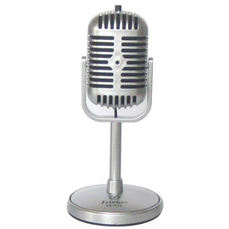
李潼(賴西安)

Slide 3
講師介紹
任職
清江國小代理教師
與閱讀相關經歷
閱讀教學設計獲獎
參與讀報實驗班
擔任閱讀開啟世界一扇窗講座講師
配合學校實施歡樂讀享卡活動，班級孩子獲獎合照。

Slide 4
講師介紹
與閱讀相關研習活動
國語日報閱讀講座
閱讀策略增能研習
臺灣讀報教育成果交流暨研討會
投稿國語日報作品
小小點心師
對十二年國教的期待
挑戰水奧運
配合學校實施歡樂讀享卡活動，班級孩子獲獎合照。

Slide 5
分享大綱
回顧「閱讀開啟世界一扇窗」內容
介紹國立公共資訊圖書館
導讀「爺爺一定有辦法」
導讀「媽媽的紅沙發」
我的閱讀經驗與閱讀活動分享
多樣化的閱讀主題
回饋時間

Slide 6
閱讀為何重要？
世界閱讀日(1995年)
國際評比(PIRLS、PISA)
教育政策、學校教育
名言佳句(名人保證)
喜歡閱讀、想要閱讀→ 從閱讀中獲得樂趣

Slide 7
閱讀的好處
能增進親子互動。
豐富孩子聽覺字彙及理解力。
養成孩子閱讀的習慣。
想像力的提升。
培養勇氣與自信。
建立優質的人格特質。

Slide 8
帶領孩子閱讀的注意事項
一定要以身作則，自己要養成閱讀的好習慣。

Slide 9
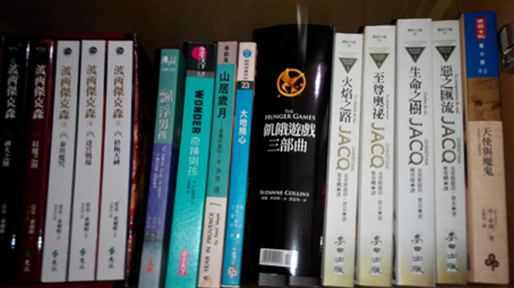
帶領孩子閱讀的注意事項
營造家中舒適的閱讀環境，讓書本成為生活的一部份。

Slide 10
帶領孩子閱讀的注意事項
固定時間閱讀，千萬不要被其他事務耽擱。

Slide 11
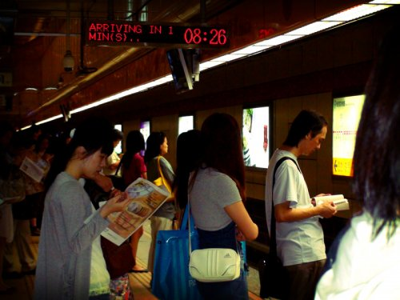
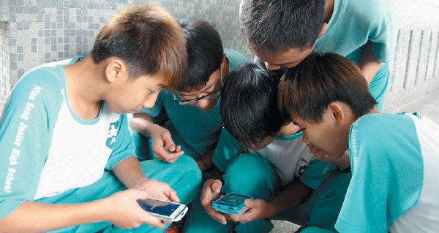
帶領孩子閱讀的注意事項
鼓勵孩子時常一卷在手，利用空閒或等候的時間閱讀。

Slide 12
帶領孩子閱讀的注意事項
購買圖書作為獎勵子女的禮物。

Slide 13
帶領孩子閱讀的注意事項
輕鬆地閱讀，才能快樂地「悅」讀。

Slide 14
帶領孩子閱讀的注意事項
維持閱讀的熱情
(1)訂下家庭閱讀時間，不可輕忽。
(2)和孩子討論，切記不是考試。
(3)鼓勵孩子運用口說與文字表達，這是培養創造力思考的契機。

Slide 15
帶領孩子閱讀的注意事項
家裡沒有書，怎麼辦？
圖書館借書可以解決。
小孩沉迷電視或電玩遊戲。
外務太多，就把外務關了。
自己沒有閱讀習慣。
從簡單且有興趣的主題開始閱讀。

Slide 16
帶領孩子閱讀的注意事項
漫畫書合適嗎？
先引發興趣再慢慢改成圖畫書與文字書。
小孩閱讀偏食，只喜歡看某類書籍。
為彼此選擇不同的書籍。
小孩有各自的喜愛。
陪伴他們共讀一本書。

Slide 17
帶領孩子閱讀的注意事項
閱讀的熱情難以延續。
習慣必須培養，只要輕忽就前功盡棄了。
不知道哪種書籍適合孩子。
學校、圖書館、好書大家讀、中小學生優良讀物推薦。
小孩看書的速度很慢。
重質不重量。應該要有「不要急」的想法。

Slide 18
爺爺一定有辦法

Slide 19
活動分享
故事內容提問
專屬的被子或寶貝
猶太人的生活習俗
老鼠的代言
藝術創作

Slide 20
藝術創作(回收物大挑戰)

Slide 21
媽媽的紅沙發

Slide 22
媽媽的紅沙發(文字版)

Slide 23
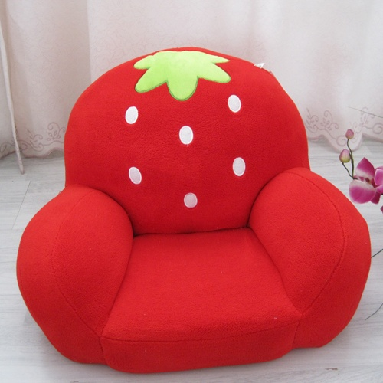
活動分享
故事內容提問
為家人服務
挫折VS正向思考
存款計劃
藝術創作

Slide 24
藝術創作(設計房子)

Slide 25
我的閱讀經驗-尋寶好處

Slide 26
我的閱讀經驗-尋寶好處
博客來網路書店
金石堂網路書店

Slide 27
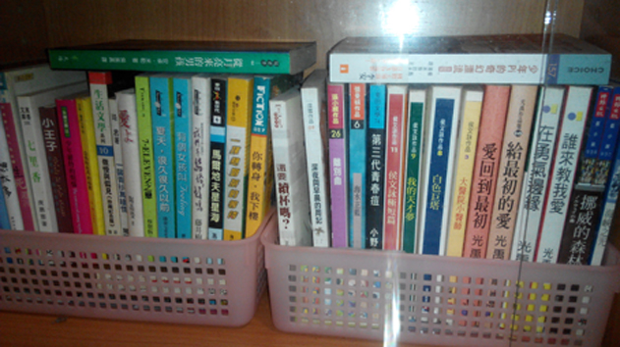
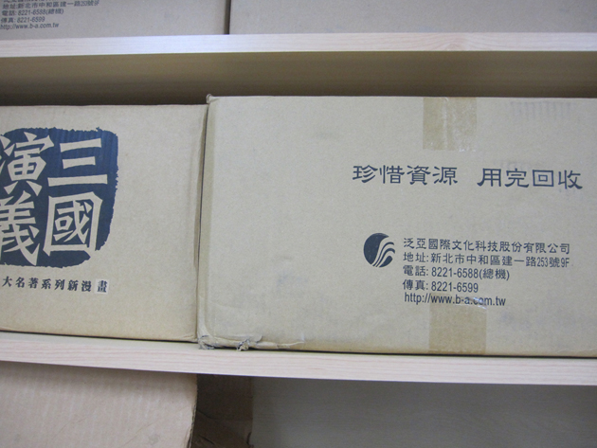
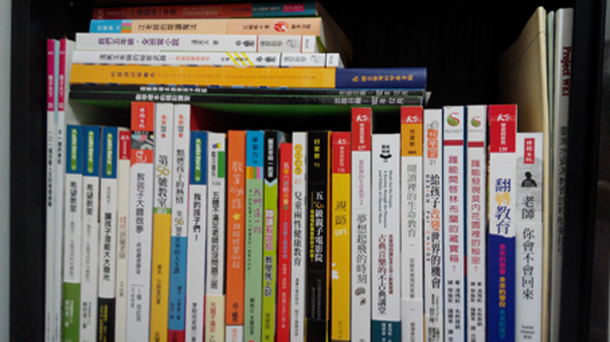
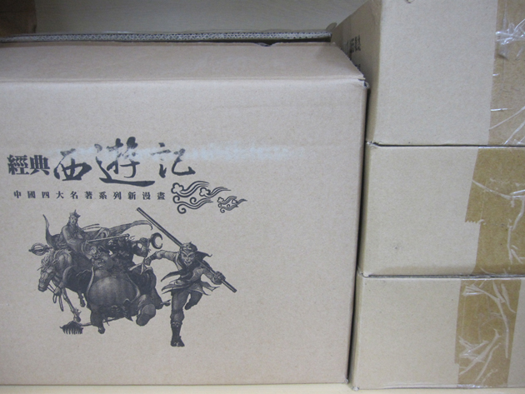
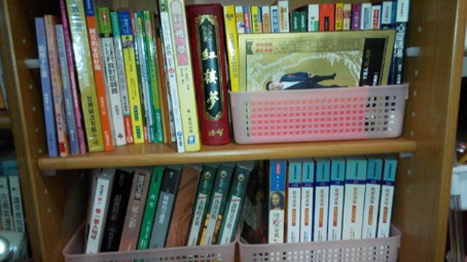
我的閱讀經驗-寶庫

Slide 28
閱讀活動分享
建立班級書庫
創作書插

Slide 29
閱讀活動分享
晨讀時光
讀報活動

Slide 30
閱讀活動分享
小組討論
小組創作

Slide 31
閱讀活動分享
加入美術活動
加入自然實驗

Slide 32
閱讀活動分享
好書推薦
唐詩改寫

Slide 33
閱讀活動分享
捲軸書創作
人偶創作

Slide 34
閱讀活動分享
戲劇演出
戲劇演出

Slide 35
閱讀活動分享
心得作品
作品展覽

Slide 36
整個世界是我的圖書館
食譜
洗標

Slide 37
整個世界是我的圖書館
招牌
路線圖

Slide 38
整個世界是我的圖書館
菜單
使用說明

Slide 39
整個世界是我的圖書館
電視
電影

Slide 40
整個世界是我的圖書館
音樂
戲劇

Slide 41
整個世界是我的圖書館
路線圖
旅遊

Slide 42
多樣化的閱讀主題
品格教育圖畫書
世界議題

Slide 43
多樣化的主題
性別認同
自然科學

Slide 44
多樣化的主題
知識漫畫
冒險

Slide 45
多樣化的主題
校園生活
神話

Slide 46
多樣化的主題
偵探解謎
科幻小說

Slide 47
多樣化的主題
原住民歷史
數學

Slide 48
2014開卷好書獎
最佳童書
火車頭／文、圖：布萊恩‧弗洛卡，格林文化公司
只有一個學生的學校／文、圖：劉旭恭，典藏藝術家庭公司
阿黛兒與西蒙巴黎放學記／文、圖：芭芭拉‧麥克林托克，水滴文化
神奇的毛線／文：麥克．巴奈特，圖：雍．卡拉森，遠見天下文化出版公司
喀噠喀噠喀噠／文、圖：林小杯，典藏藝術家庭公司
富士山之歌／文：俵万智，圖：U. G. 佐藤，青林國際出版公司
最佳青少年圖書
木偶師／蘿拉．愛米．舒麗茲著，遠見天下文化出版公司
夏天的規則／文、圖：陳志勇，格林文化公司
凱迪克：永不停筆的插畫家／雷納‧馬可斯著，國語日報社
說謊的阿大／文：阿部夏丸，圖：村上豊，天下雜誌公司

Slide 49
回饋時間

Slide 50
謝謝您的聆聽
希望今天的分享，能讓您有所收穫，哪怕只有一點點，也都是寶貴的經驗！
再次謝謝您的熱情參與！

